Slide 1


3 双极结型三极管及放大电路基础

Slide 2
3 双极型三极管及放大电路基础
考核
3.1 半导体三极管（BJT—双极结型三极管）
3.2 共射极放大电路
3.3 放大电路分析方法
3.4 放大电路的稳定工作点问题
3.5 共集电极和共基极放大电路
3.6 组合放大电路
3.7 放大电路的频率特性

Slide 3
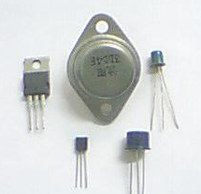
§3.1 半导体三极管（BJT—双结晶体管）
半导体三极管: 是具有电流放大功能的元件
三极管分类：
按频率：
高频管、低频管
按功率：
小、中、大功率管
按材料：
硅管、锗管
按类型：
NPN型、PNP型

Slide 4
3.1.1 基本结构
NPN型
发射极
PNP型
集电极
集电极
发射极
N
P
N
P
N
P
c
e
c
e
基极
基极
b
b
NPN型三极管符号
PNP型三极管符号
集电极电流
c
i_{C}
c
i_{C}
b
b
发射极电流
i_{B}
i_{B}
i_{E}
e
i_{E}
e
发射极箭头表示：当发射结正偏时，电流的流向。

Slide 5
BJT结构特点：
集电区：
面积最大
集电极
c
基区：最薄，
掺杂浓度最低
集电结Jc
N
P
基极
b
N
发射结Je
e
发射区：掺
杂浓度最高
发射极
问题：c、e两极可否互换？

Slide 6
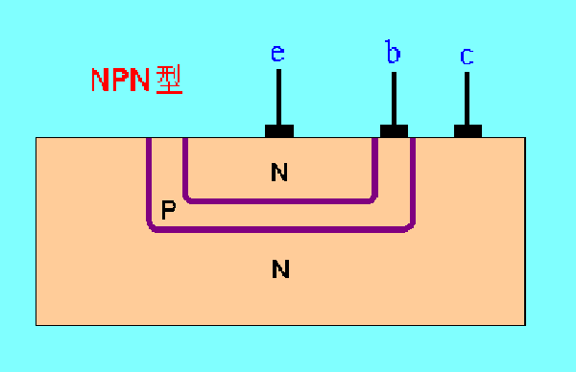
BJT结构剖面图：
• 发射区的掺杂浓度最高；
• 集电区掺杂浓度低于发射区，且面积大；
• 基区很薄，一般在几个微米至几十个微米，且掺杂浓度最低。
管芯结构剖面图

Slide 7
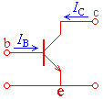
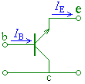
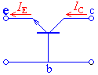
☆三极管的基本接法
共发射极接法：
e作为公共端；
b为输入端，
c为输出端；
共集电极接法：
c作为公共端；
b为输入端，
e为输出端；
共基极接法：
b作为公共端，
e为输入端，
c为输出端。

Slide 8
3.1.2 BJT的电流分配和放大原理
1. 三极管放大的条件
c
在三极管内部：
发射结正偏、集电结反偏
N
R_{C}
b
P
从外部的电位看：
NPN 管
发射结正偏 ：V_{B}>V_{E}（E_{B}来实现）
集电结反偏：V_{C}>V_{B} （E_{C}来实现）
即 V_{C}>V_{B}>V_{E}
N
R_{B}
e
E_{C}
E_{B}
共射放大电路组成
PNP管
发射结正偏 V_{B}<V_{E}
集电结反偏 V_{C}<V_{B}
即V_{C}<V_{B}<V_{E}

Slide 9
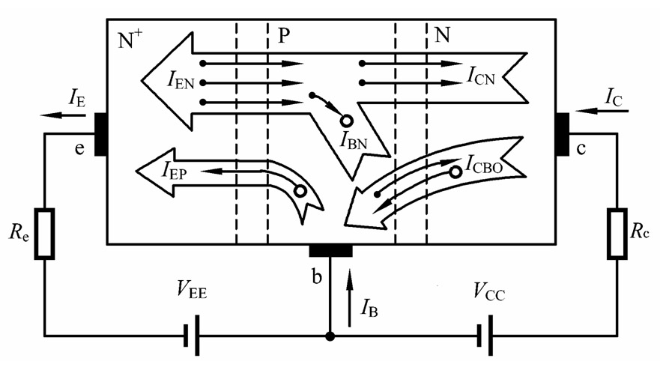
3.1.2 BJT的电流分配与放大原理
三极管的放大作用是在一定的外部条件控制下，通过载流子传输体现出来的。
外部条件：发射结正偏，集电结反偏。
以上看出，三极管内有两种载流子(自由电子和空穴)参与导电，故称为双极型三极管。或BJT (Bipolar Junction Transistor)。
2. 内部载流子的传输过程
（以NPN为例）
发射区：发射载流子
集电区：收集载流子
基区：传送和控制
载流子
I_{E}=I_{B}+ I_{C}
放大状态下BJT中载流子的传输过程

Slide 10

3.三极管电流分配关系
β、α 为电流放大系数，它只与管子的结构尺寸和掺杂浓度有关，与外加电压无关。一般 α ≤1，β≈几十。

Slide 11
☆ 4.三极管的电流分配关系总结
（1）
（2）
I_{E}＝I_{C}＋ I_{B}
（3）
（4）
（5）电流放大系数

Slide 12
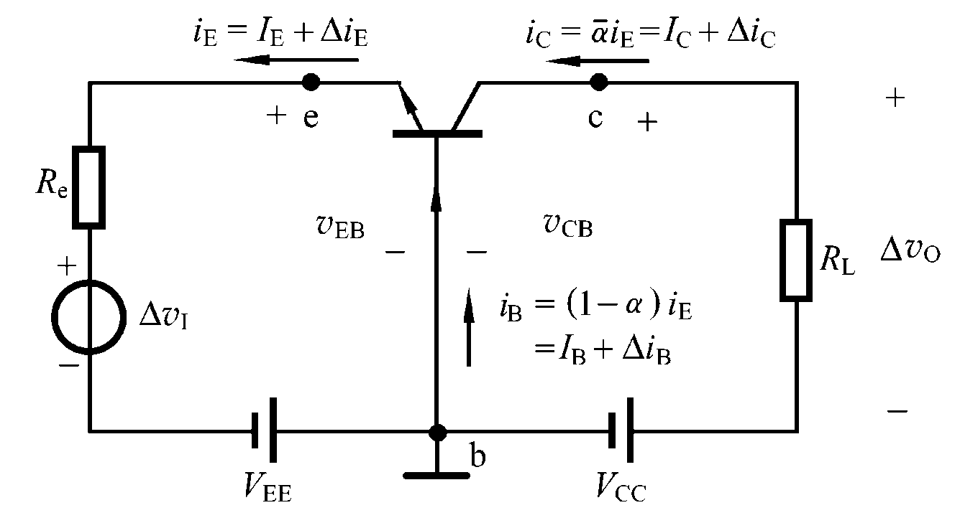
共基极放大电路
若
Δv_{I} = 20mV
使
Δi_{E} = -1 mA，
当
α = 0.98 时，
则
Δi_{C} = α Δi_{E} = -0.98 mA，
Δv_{O} = -Δi_{C}• R_{L} = 0.98 V，
电压放大倍数

Slide 13
3.1.3 BJT的特性曲线
1. 共发射极电路
I_{C}
mA
I_{B}
c
+
b
μA
+
+
V_{CE}
e
V_{C C}
R_{B}
V_{BE}
–
输入回路
输出回路
+
–
–
–
V_{BB}
发射极是输入回路、输出回路的公共端
注意：T的类型与V_{BE}、I_{B}、V_{CE}、I_{C}极性

Slide 14
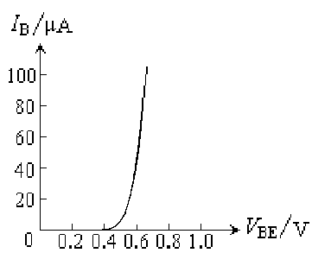
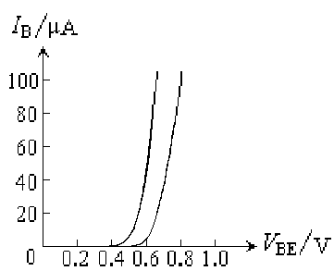
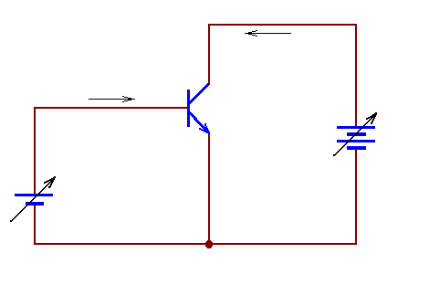
1. 输入特性曲线
（以共射极放大电路为例）
i_{B}=f (v_{BE})⏐ _{vCE=常数}
(1) 当v_{CE}=0V时，相当于发射结的正向伏安特性曲线。
(2) 当v_{CE}≥1V时， v_{CB}= v_{CE} - v_{BE}>0，集电结已进入反
偏状态，开始收集电子，基区复合减少，同样的v_{BE}
下 I_{B}减小，特性曲线右移。
v_{CE} = 0V
i_{C}
v_{CE} = 0V
v_{CE} ≥ 1V
c
i_{B}
+
b
+
v_{CE}
v_{BE}
e
-
-
V_{CC}
V_{BB}
共射极放大电路

Slide 15
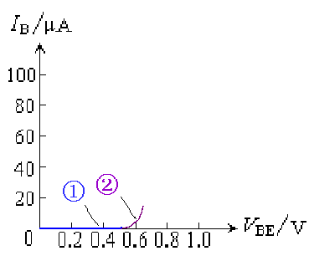
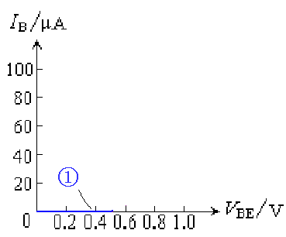
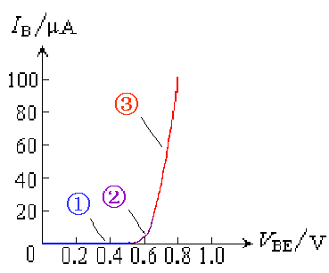
(3) 输入特性曲线的三个部分
①死区
②非线性区
③线性区
结论：整体是非线性的，局部可看作是线性的

Slide 16
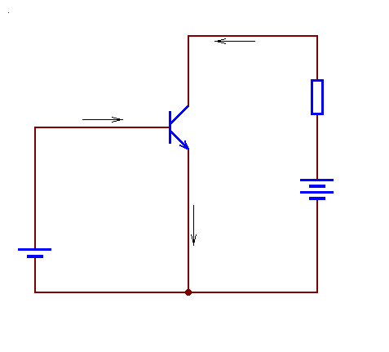
2. 输出特性
+
R_{L}
c
输出特性曲线通常分三个工作区：
i_{C}(mA)
b
e
-
4
100μA
(1) 放大区
3
80μA
在放大区有 i_{C}=β i_{B} ，也称为线性区，具有恒流特性。
放大区
60μA
2
40μA
1
20μA
在放大区，发射结处于正向偏置、集电结处于反向偏置，晶体管工作于放大状态。
I_{B}=0
O
3
6
9
12
v_{CE}(V)

Slide 17
（2）截止区
i_{B} ＝0 以下区域为截止区，有 i_{C} =I_{CEO}≈ 0 。
在截止区发射结J_{e}处于反向偏置，集电结J_{c}处于反向偏置，晶体管工作于截止状态。
i_{C}(mA )
（3）饱和区
饱和区
4
100μA
当v_{CE}≤ v_{BE}时，晶体管工作于饱和状态。
在饱和区，βI_{B} ≥I_{C}，发射结处于正向偏置，集电结也处于正偏。
深度饱和时，
硅管v_{CES} ≈ 0.3V，
锗管v_{CES} ≈ 0.1V。
3
80μA
60μA
2
40μA
1
20μA
i_{B}=0
O
3
6
9
12
V_{CES}
v_{CE}(V)
截止区

Slide 18
☆ 输出特性三个区域的特点:
放大区：J_{e}正偏，J_{c}反偏； I_{C}=βI_{B} , 且  i_{C} = β  i_{B}；
V_{C}>V_{B}>V_{E}。
(2) 饱和区:J_{e}正偏， J_{c}正偏 ；即v_{CE}<v_{BE} ，v_{CE}≈0.3V ；
i_{C} < βi_{B} 。
(3) 截止区:J_{e}反偏或零偏 ，V_{BE}< V_{th}≈ 0，
i_{B}=0 ， i_{C}=I_{CEO} ≈0

Slide 19
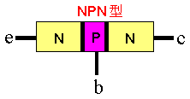
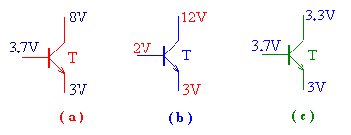
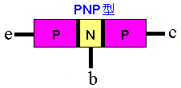
测量三极管三个电极对地电位，试判断三极管的工作状态。
例1：
-
+
+
-
正偏
反偏
正偏
若将3.3V改为3.7V呢?
+
-
-
+
反偏
放大V_{c}>V_{b}>V_{e}
放大V_{c}<V_{b}<V_{e}
放大,硅管
截止
饱和

Slide 20
例2：
图中已标出各硅晶体管电极的电位，判断晶体管的状态。
放大
饱和
截止
V_{BE}=－0.7（V），Je正偏；V_{CE}=－5V，Jc反偏，∴PNP管为放大状态。

Slide 21

3.1.4 主要参数
表示晶体管特性的数据称为晶体管的参数，晶体管的参数也是设计电路、选用晶体管的依据。
1. 电流放大系数 ，β
当晶体管接成发射极电路时，
直流电流放大系数定义
交流电流放大系数定义
注意：
和β 的含义不同，但在特性曲线近于平行等距并且I_{CE0} 较小的情况下，两者数值接近。
常用晶体管的β 值在20 ~ 200之间。

Slide 22
三极管输出特性如图， 在V_{CE}= 6 V时， 在 Q₁ 点I_{B}=40μA, I_{C}=1.5mA； 在 Q₂ 点I_{B}=60 μA, I_{C}=2.3mA。求 和
例：
i_{C}(mA )
在 Q₁ 点，有
4
100μA
3
80μA
Q₂
由 Q₁ 和Q₂点，得
60μA
2
40μA
Q₁
1
20μA
I_{B}=0
0
3
6
9
12
v_{CE}(V)
在以后的计算中，一般作近似处理：β = β 。

Slide 23
2. 极间反向电流
1.集-基极反向截止电流 I_{CBO}
I_{CBO}是由少数载流子的漂移运动所形成的电流，受温度的影响大。
温度↑→I_{CBO}↑
I_{CBO}
μA
E_{C}
–
+
2.集-射极反向截止电流(穿透电流)I_{CEO}
–
+
μA
I_{CEO}受温度的影响大。
温度↑→I_{CEO}↑，所以I_{C}也相应增加。三极管的温度特性较差。
I_{B}=0
I_{CEO}

Slide 24
3. 极限参数：
1. 集电极最大允许电流 I_{CM}
集电极电流 I_{C}上升会导致三极管的β值的下降，当β值下降到正常值的三分之二时的集电极电流即为 I_{CM}。
2. 集-射极反向击穿电压U_{(BR)CEO}
当集—射极之间的电压U_{CE} 超过一定的数值时，三极管就会被击穿。手册上给出的数值是25°C、基极开路时的击穿电压U_{(BR)} _{CEO}。
3. 集电极最大允许耗散功耗P_{CM}
P_{CM}取决于三极管允许的温升，消耗功率过大，温升过高会烧坏三极管。 P_{C} ≤ P_{CM} =I_{C} U_{CE}
硅管允许结温约为150°C，锗管约为70∼90°C。

Slide 25
由三个极限参数可画出三极管的安全工作区
I_{C}
I_{CM}
I_{C}U_{CE}=P_{CM}
安全工作区
O
U_{(BR)CEO}
U_{CE}

Slide 26
书中有关符号的约定
• 大写字母、大写下标表示直流量。如，V_{CE}、I_{C}等。
• 小写字母、大写下标表示总量（含交、直流）。如，v_{CE}、i_{B}等。
• 小写字母、小写下标表示纯交流量。如，v_{ce}、i_{b}等。
• 上方有圆点的大写字母、小写下标表示相量。如 、 等。

Slide 27
课堂测试
1.对于硅三极管来说其死区电压约为（ ）。
A、0.1V B、0.5V C、0.7V
2.锗三极管的导通压U_{BE}约为（ ）。
A、0.1V B、0.2V C、0.5V
3.测得三极管三个电极的静态电流分别为0.06mA，
3.66mA和3.6mA。则该管的电流放大系数为（ ）。
A、40 B、50 C、60
4.三极管能够放大的外部条件是（ ）。
A、发射结正偏，集电结正偏
B、发射结反偏，集电结反偏
C、发射结正偏，集电结反偏

Slide 28
5.当三极管工作于饱和状态时，其（ ）。
A、发射结正偏，集电结正偏
B、发射结反偏，集电结反偏
C、发射结正偏，集电结反偏
6.反向饱和电流越小，三极管的稳定性能（ ）。
A、越好 B、越差 C、无变化
7.与锗三极管相比，硅三极管的温度稳定性能（ ）。
A、高 B、低 C、一样
8.温度升高，三极管的电流放大系数β（ ）。
A、增大 B、减小 C、不变

Slide 29
9. 温度升高，三极管的管压降|U_{BE}|（ ）。
A、升高 B、降低 C、不变
10.对PNP型三极管来说，当其工作于放大状态时，
（ ）极的电位最低。
A、发射极 B、基极 C、集电极
11.测得放大状态时三极管三个电极对地的电压分别为-2V、
-8V、-2.2V，则该管为（ ）。
A、NPN型锗管 B、PNP型锗管 C、PNP型硅管
12.测得NPN三极管基极、集电极和发射极三个电极对地的电压分别为2V、6V、2.2V，则该管（ ）。
A、处于饱和状态 B、放大状态
C、截止状态 D、已损坏

Slide 30
§3.2 共射极放大电路
• 电路组成
• 简化电路及习惯画法
• 简单工作原理
• 放大电路的静态和动态
• 直流通路和交流通路

Slide 31
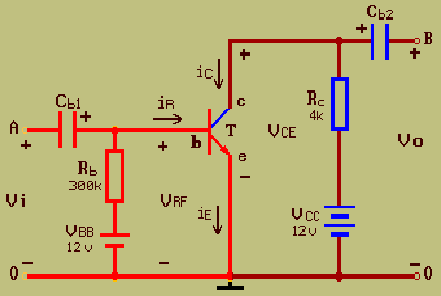
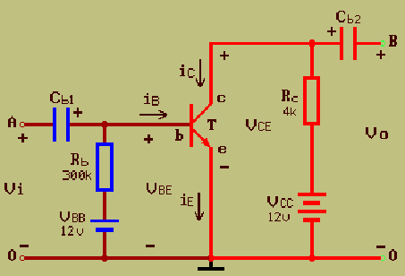
1. 电路组成
输入回路（基极回路）
输出回路（集电极回路）
基极直流电源E_{B} 集电极直流电源E_{C}
作用：保证T的放大条件
隔直耦合电容：C_{b1}、C_{b2} ;
隔离直流，传递交流
输入电压u_{i} ; 输出电压u_{o}
交流信号是工作对象
基极电阻R_{b} ， 集电极电阻R_{c}
调节电流，转换信号形式

Slide 32
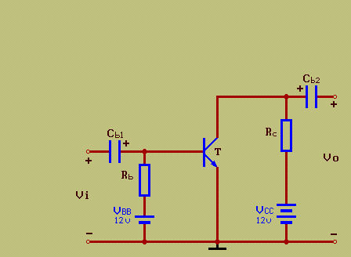
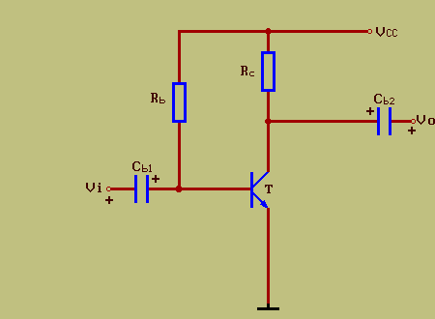
2. 简化电路及习惯画法
习惯画法
共射极基本放大电路

Slide 33
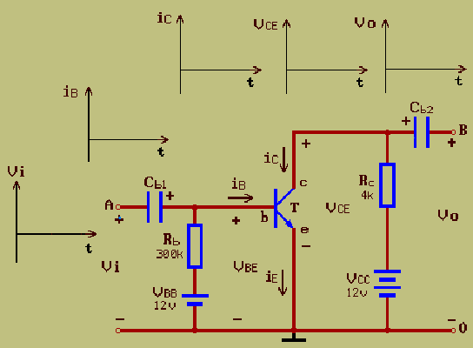

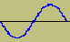

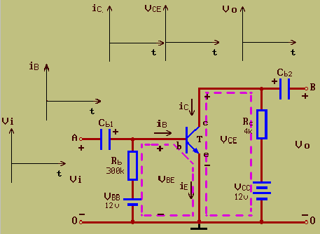


3. 放大电路的静态和动态
静态：输入信号为零（v_{i}=0 或 i_{i} =0）时，放大电路的工作状态，也称直流工作状态。
动态：输入信号不为零时，放大电路的工作状态，也称交流工作状态。
电路处于静态时，三极管个电极的电压、电流在特性曲线上确定为一点，称为静态工作点，常称为Q点。一般用I_{B}、 I_{C}、和V_{CE} （或I_{BQ}、I_{CQ}、和V_{CEQ} ）表示。

Slide 34
4.放大工作原理
v_{i}=0
v_{i}=Vsinωt

Slide 35
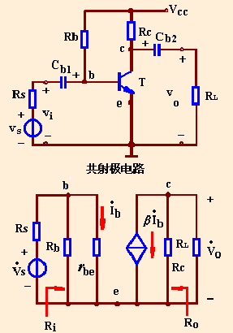
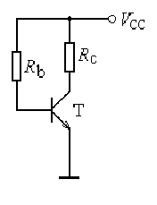
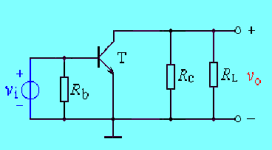
交通画法要领：抓住T的三极，注意电阻变动
5. 直流通路和交流通路
i_{c}
+
v_{ce}
-
交流通路
直流通路：直流流经的路径。
①直流通路画法：直流不通的元件去掉。
交流通路：交流流经的路径。
② 交流通路画法：将直流电源和耦合电容看作短路。
直流电路、交流电路都是电路的组成部分，在电路中是一个整体，只是要在概念上要能区分开来！
直流通路

Slide 36
☆ 6、放大电路的组成条件
(1) 晶体管必须工作在放大区，故发射结正偏，集电结反偏。
(2) 正确设置合适的静态工作点，避免信号出现非线性失真。
(3) 输入回路能将变化的电压转化成变化的基极电流。
(4) 输出回路可将变化的输出电流转化成相应的输出电压,
传输给负载。

Slide 37
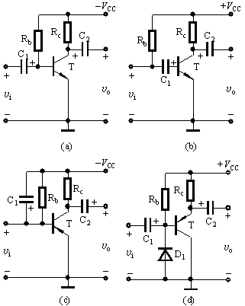
例题：
根据放大电路的组成原则，在下图所示各电路中只有图____具备放大条件。
直流电源极性接反
直流不通
检查方法:
先查直流条件，
再查交流信号通路。
交流短路

Slide 38
分析电路注意区别交直流
分析时须将电流和电压的直流分量和交流分量分开：
●对直流量用直流通路：求静态工作点Q
●对交流量用交流通路：求电压放大倍数、输入和输出电阻等
●直流是工作基础，交流是工作对象，
实际是二者一体，分析要一分为二。
交流分量
集电极电流
i_{C}
直流分量
+
i_{C}
i_{C}
i_{c}
O
t
I_{CQ}
O
t
静态分析
动态分析
O
t

Slide 39
3.3 放大电路分析方法
｛
⑴图解分析法
分析方法
⑵小信号模型分析法
3.3.1 图解分析法
1、 静态工作情况分析
⑴ 用近似估算法求静态工作点
⑵ 用图解分析法确定静态工作点
2、动态工作情况分析
• 交流通路及交流负载线
• 输入交流信号时的图解分析
• BJT的三个工作区
3、静态工作点对v_{o}波形的影响

Slide 40
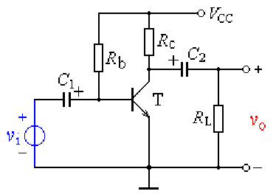
3.3.1图解分析法
1、静态工作情况分析
⑴ 用近似估算法求静态工作点：
该方法为常用方法,必须熟练掌握，但需已知β 值。
根据直流通路可知：
I_{C}
I_{B}
一般硅管V_{BE}=0.7V，锗管V_{BE}=0.2V。
共射极放大电路
I_{B}、I_{C}、V_{CE}三个数值即决定了静态工作点Q

Slide 41
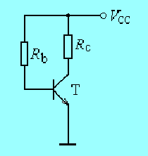
1、静态工作情况分析
⑵ 用图解分析法确定静态工作点
采用该方法分析静态工作点，须给定三极管的输入、输出特性曲线。
I_{C}
+
I_{B}
+
V_{CE}
V_{BE}
-
-
直流通路
• 首先，画出直流通路

Slide 42
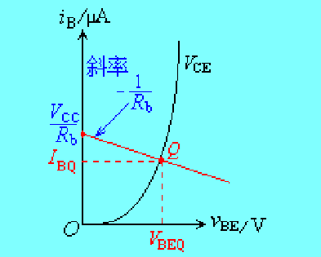
• 列输入回路方程（输入直流负载线）：
V_{BE} =V_{CC}－I_{B}R_{b}
I_{C}
+
I_{B}
+
V_{CE}
• 列输出回路方程（输出直流负载线）：
V_{CE}=V_{CC}－I_{C}R_{c}
V_{BE}
-
-
直流通路
• 在输入特性曲线上，作出直线 v_{BE} =V_{CC}－i_{B}R_{b}，两线的交点即是Q点，得到I_{BQ}。
在输出特性曲线上，作出直流负载线 v_{CE}=V_{CC}－i_{C}R_{c}
与I_{BQ}曲线的交点即为Q点，从而得到V_{CEQ} 和I_{CQ}。

Slide 43
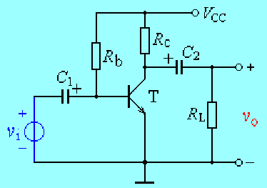
2 、动态工作情况分析
⑴ 交流通路及交流负载线
由交流通路得交流负载线：
v_{ce}= -i_{c}⋅ (R_{c} //R_{L})
因为交流负载线必过Q点，即 v_{ce}= v_{CE} - V_{CEQ} i_{c}= i_{C} - I_{CQ} 同时，令R′_{L} = R_{c}//R_{L}
R'_{L}= R_{L}∥R_{c}， 是交流负载电阻。
共射极放大电路
i_{c}
过输出特性曲线上的Q点做一条斜率为-1/R′_{L} 直线，该直线即为交流负载线。
+
v_{ce}
交流负载线是有交流输入信号时Q点的运动轨迹。
-
交流通路

Slide 44
☆通过图解分析，可得如下结论：
3.3.2 动态工作情况分析
1.v_{i}↑→ v_{BE}↑→
i_{B}↑→ i_{C}↑→
v_{CE}↓→ |-v_{o}| ↑
2. 输入交流信号时的图解分析
2. v_{o}与v_{i}相位相反；
3. 可以测量出放大电路的电压放大倍数；
共射极放大电路
4. 可以确定最大不失真输出幅度。

Slide 45
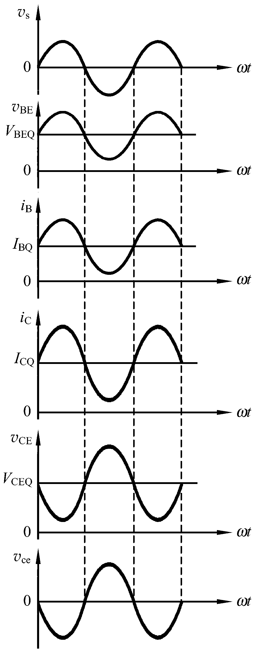
2. 动态工作情况的 图解分析
共射极放大电路中的
电压、电流波形

Slide 46
3. BJT的三个工作区
放大区特点：
i_{C}=β i_{B}， i_{C}与i_{B}成线性关系,故又称线性区。
饱和区特点： i_{C}不再随i_{B}的增加而线性增加，即
此时
v_{CE}= V_{CES} ，典型值为0.3V
截止区特点：i_{B}=0， i_{C}= I_{CEO}
当工作点进入饱和区或截止区时，
信号将产生非线性失真。

Slide 47
波形的失真
由于放大电路的工作点达到了三极管
的饱和区而引起的非线性失真。对于NPN管，
输出电压表现为底部失真。
饱和失真
由于放大电路的工作点达到了三极管
的截止区而引起的非线性失真。对于NPN管，
输出电压表现为顶部失真。
截止失真
注意：对于PNP管，由于是负电源供电，失真的表现形式，与NPN管正好相反。
# 放大区是否为绝对的线性区？

Slide 48
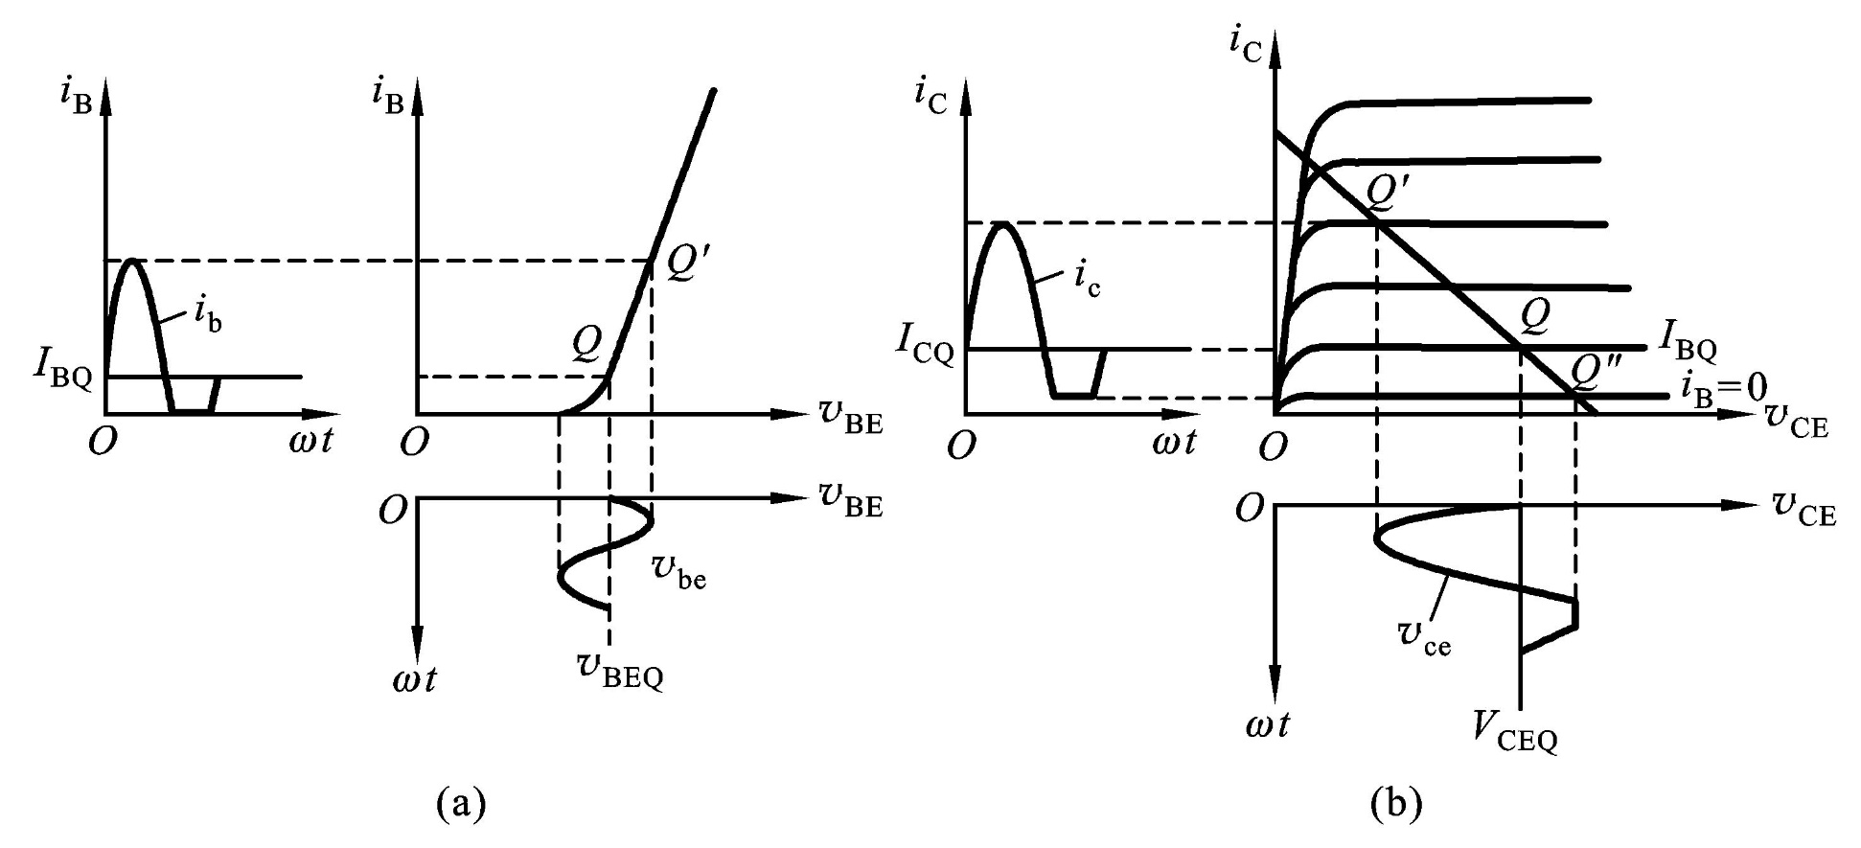

4.工作点不合适引起v_{o}的失真
截止失真
静态工作点偏低引起的
（共射NPN）截止失真，v_{O}被削顶

Slide 49
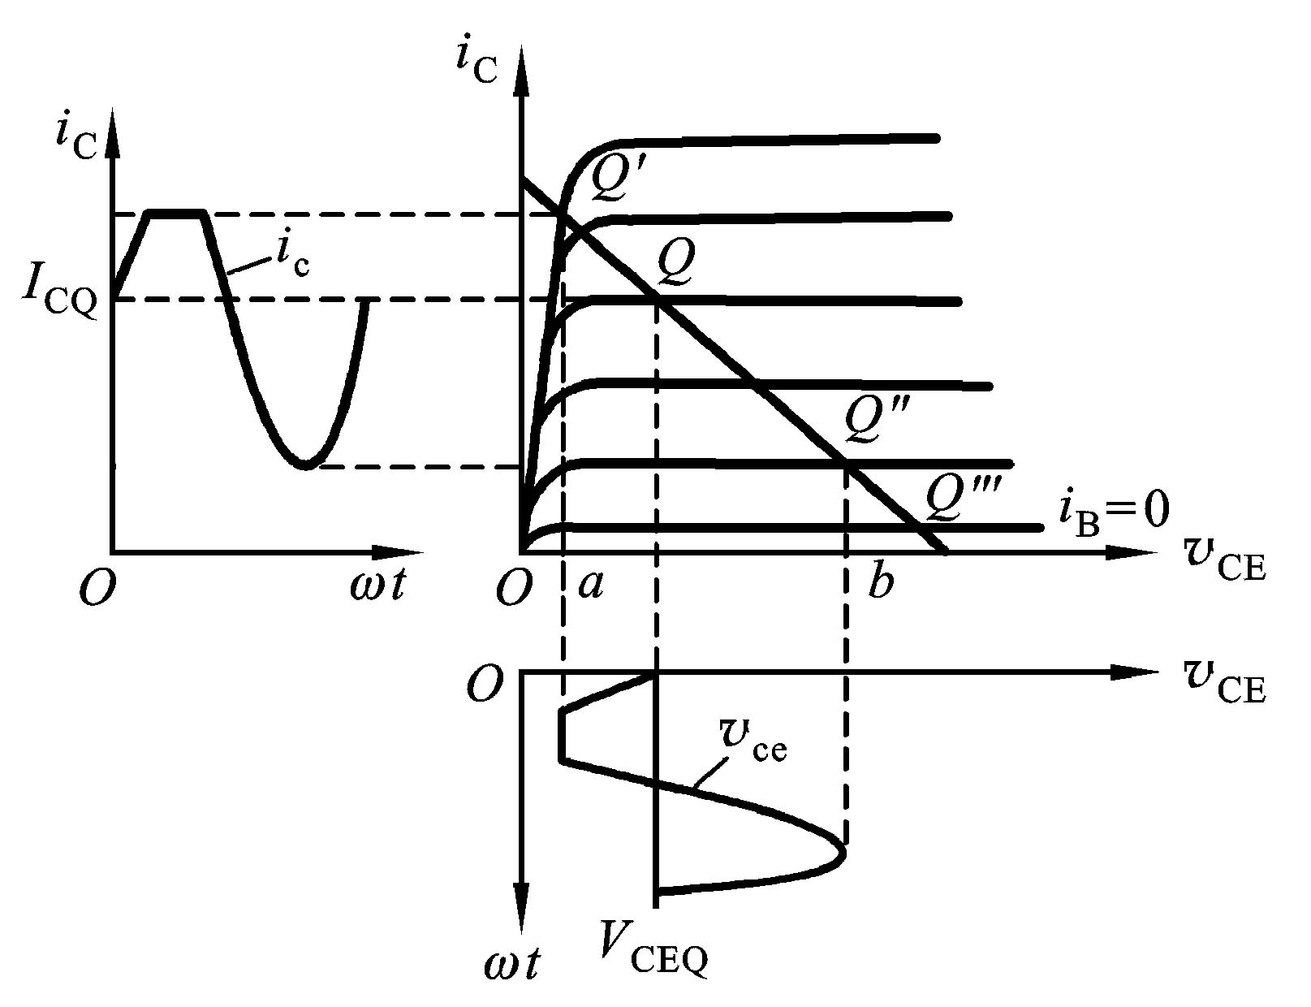
饱和失真
工作点偏高引起饱和失真
共射（NPN）饱和失真，v_{O}被铲底

Slide 50
最大不失真输出电压
V_{Omax}以小
的一边为准

Slide 51
例题
放大电路如图所示。已知BJT的 ß=80， R_{b}=300k， R_{c}=2k， V_{CC}= +12V，求：
（1）放大电路的Q点。此时BJT工作在哪个区域？
（2）当R_{b}=100k时，放大电路的Q点。此时BJT工作在哪个区域？（忽略BJT的饱和压降）
解：（1）
I_{C}=βI_{B}>0
V_{CE}>1V
静态工作点为Q（40uA，3.2mA，5.6V），BJT工作在放大区。
（2）当R_{b}=100k时，
V_{CE}不可能为负值，
其最小值也只能为0，即I_{C}的最大电流为：
所以BJT工作在饱和区。

Slide 52
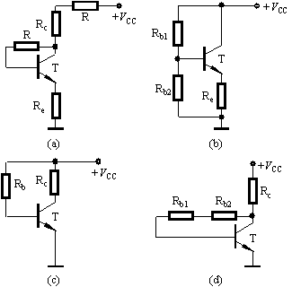
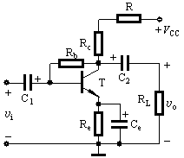
课堂练习题
1.如图所示电路的直流通路为________。
A. a) B. b) C. c) D. d)

Slide 53
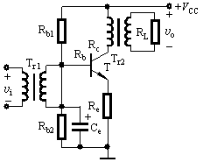
课堂练习题
2.如图所示电路的直流通路为________。
A. a) B. b) C. c) D. d)

Slide 54
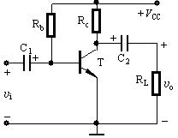
课堂练习题
3.对于如图所示放大电路，当用直流电压表测得V_{CE}≈0时，有可能是因为_________。
A. R_{b}开路 B. R_{L}短路 C. R_{f}开路 D. R_{b}过小
4.在单级共射放大电路中，若输入电压为正弦波形，则v_{o}和v_{i}的相位_________。
A. 同相 B. 反相 C. 相差90度 D. 不确定

Slide 55
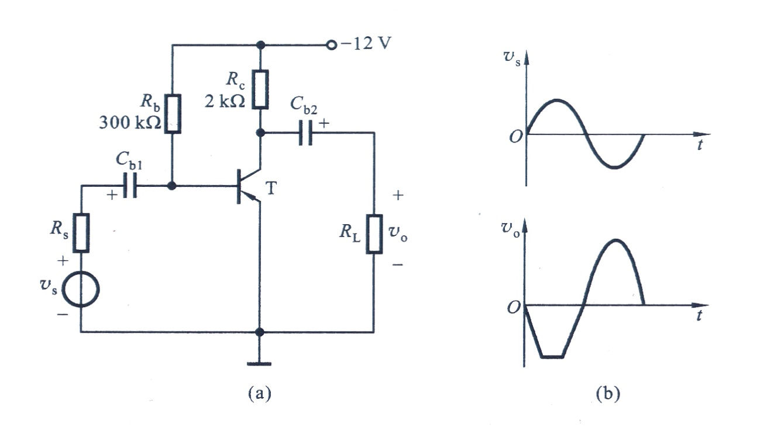
课堂练习题
5.如图所给电路及v_{i}和v_{o}的波形，
⑴问出现的是什么失真？
⑵如改变直流电源极性和三极管类型, 但v_{i}和v_{o}的波形不变,则出现的是什么失真？

Slide 56
5、图解法的适用范围
形象直观；
适应于Q点分析、失真分析、最大不失真输出电压的分析；
能够用于大信号分析；
不易准确求解；
不能求解输入电阻、输出电阻、频带等等参数。

Slide 57
☆6.判断三极管工作状态小结
（１）根据直流电位判别：
对于NPN管,当V_{C}＞V_{B}＞V_{E}，T为放大状态；
对于PNP管，当V_{C} ＜V_{B} ＜V_{E}， T为放大状态。
（２）根据电流判别：
0＜I_{B}＜I_{BS}，T为放大状态； I_{B} > I_{BS，} T为饱和状态。
（3）根据Q点的位置判别：
Q点变化过程中始终处在放大区。

Slide 58
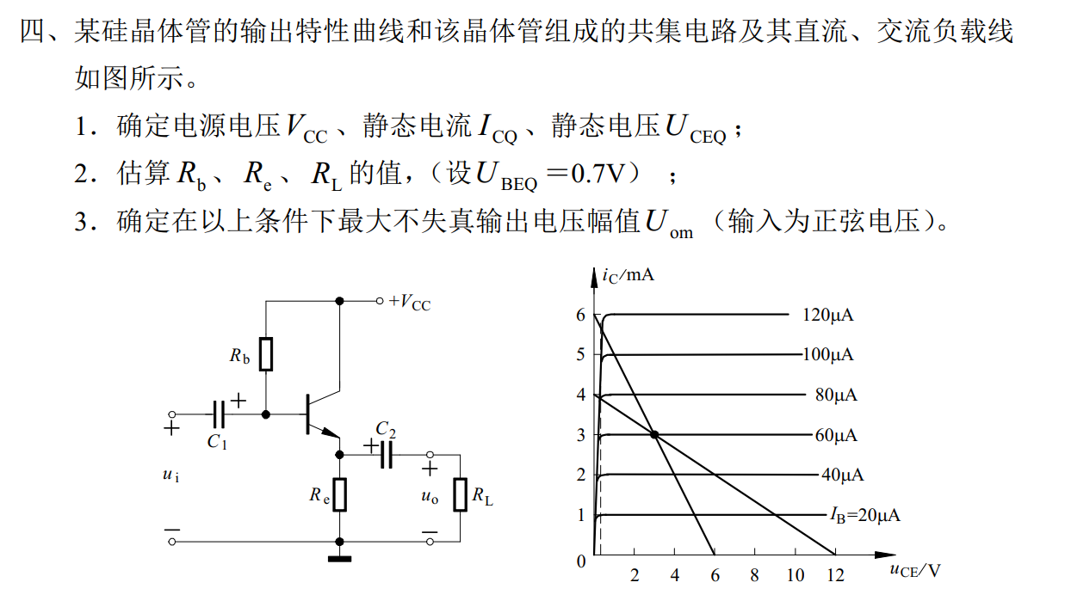

Slide 59
3.3.2 小信号模型分析法
1 BJT的小信号建模
（意义、思路）
• H参数的引出
• H参数小信号模型
• 模型的简化
• H参数的确定
2 共射极放大电路的小信号模型分析
• 利用直流通路求Q点
• 画小信号等效电路
• 求放大电路动态指标

Slide 60
1 、 BJT的小信号建模
建立小信号模型的意义
由于三极管是非线性器件，这样就使得放大电路的分析非常困难。建立小信号模型，就是将非线性器件做线性化处理，从而简化放大电路的分析和设计。
建立小信号模型的思路
当放大电路的输入信号电压很小时，就可以把三极管小范围内的特性曲线近似地用直线来代替，从而可以把三极管这个非线性器件所组成的电路当作线性电路来处理。

Slide 61
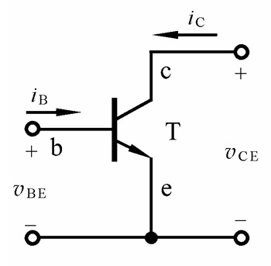
(1)BJT的H参数及小信号模型
H参数的引出
对于BJT双口网络，已知输入输出特性曲线如下：
i_{B}=f(v_{BE})⏐ _{vCE=const}
i_{C}=f(v_{CE})⏐ _{iB=const}
BJT双口网络
可以写成：
在小信号情况下，对上两式取全微分得
用小信号交流分量表示
v_{be}= h_{ie}i_{b}+ h_{re}v_{ce}
i_{c}= h_{fe}i_{b}+ h_{oe}v_{ce}

Slide 62
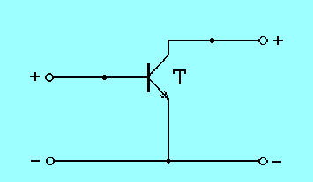
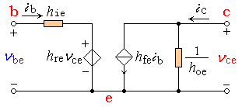
（2）. BJT的小信号模型引出
c
i_{C}
i_{B}
b
v_{CE}
v_{BE}
e
H 参数模型
BJT共射接法
① 三极管可以用一个模型（只适用交流小信号
条件下）来代替。
② 对于低频模型可以不考虑结电容的影响。
③ 小信号意味着三极管在线性条件下工作，微变
也具有同样的含义。

Slide 63
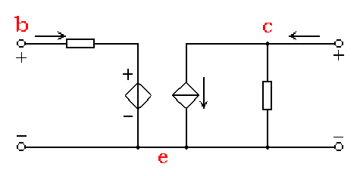
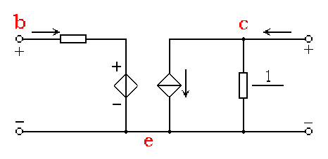
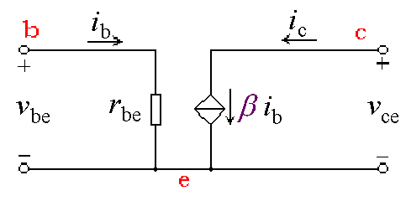
⑶. 模型的简化
i_{b}
h_{ie}
i_{c}
一般采用习惯符号
• β i_{b} 是受控源 ，且为电流控制电流源(CCCS)。
• 电流方向与i_{b}的方向是关联的。
即 r_{be}= h_{ie} β = h_{fe}
u_{r} = h_{re} r_{ce}= 1/h_{oe}
v_{be}
h_{re}v_{ce}
h_{fe}i_{b}
v_{ce}
h_{oe}
则BJT的H参数模型为
i_{b}
r_{be}
i_{c}
u_{r}很小，一般为10⁻³∼10⁻⁴ ，r_{ce}很大，约为100kΩ。故一般可忽略它们的影响，得到简化电路。
v_{be}
u_{r} v_{ce}
β i_{b}
r_{ce}
v_{ce}

Slide 64
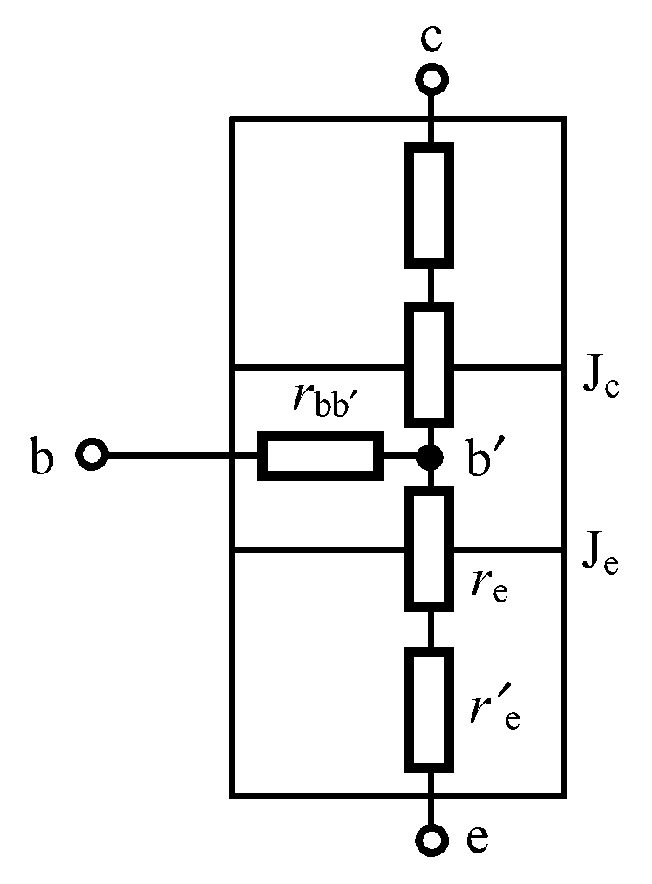
⑷. H参数的确定
• β 一般用测试仪测出；
为什么要乘以（1+β）？
• r_{be} 与Q点有关，一般用公式估算 ：
r_{be}= r_{bb'} + (1+ β ) r_{e}
其中对于低频小功率管 r_{b}≈200Ω
而
(T=300K)
则

Slide 65
☆2、用H参数小信号模型分析 共射极基本放大电路
⑴. 用近似估算法求Q点：
i_{C}
i_{B}
一般硅管V_{BE}=0.7V，锗管V_{BE}=0.2V，β 已知。

Slide 66
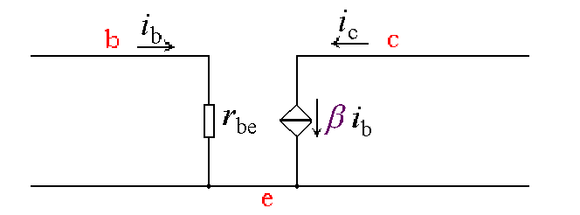
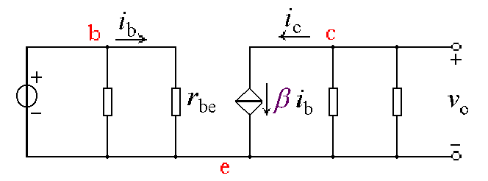



（2）. 画出小信号等效电路
i_{c}
+
v_{ce}
-
交流通路
v_{i}
v_{i}
v_{i}
R_{b}
R_{b}
R_{b}
R_{c}
R_{L}
R_{b}
R_{c}
小信号模型(H参数等效)电路

Slide 67
⑶. 求电压增益
小信号等效电路中电流电压的符号一律用相量
v_{i}
R_{b}
R_{c}
R_{L}
根据
可作为公式
则电压增益为

Slide 68

⑷.求输入电阻
R_{b}
R_{c}
R_{L}
R_{b}
R_{c}
R_{L}
R_{i}
R_{o}
⑸.求输出电阻
令
所以
R_{o} = R_{c}

Slide 69


1 可画出如图所示放大电路的交流通路为图________。
A. a) B. b) C. c) D. d)

Slide 70


课堂练习
2.如图所示放大电路的H参数小信号等效电路为图_________。

Slide 71

课堂练习
3.如图所示放大电路的H参数小信
号等效电路为图_______。

Slide 72


4 可画出如图所示放大电路的H参数小信号等效电路为图_________。
A. a) B. b) C. c) D. d)

Slide 73

5 可画出如图所示放大电路的H参数小信号等效电路为图_________。
A. a) B. b) C. c) D. d)

Slide 74

例题
2. 放大电路如图所示。试求：（1）Q点；（2）
、
、
。
已知β=50。
解：
（1）
（2）

Slide 75
3.4. 放大电路静态工作点的稳定问题
3.4.1 温度对工作点的影响
• 温度变化对I_{CBO}的影响
• 温度变化对输入特性曲线的影响
• 温度变化对β 的影响
3.4.2 射极偏置电路
• 稳定工作点原理
• 放大电路指标分析
• 固定偏流电路与射极偏置电路的比较

Slide 76


3.4.1 温度对工作点的影响
1. 温度变化对I_{CBO}的影响
温度T ↑ → 输出特性曲线上移
总之：
2. 温度变化对输入特性曲线的影响
I_{CBO} ↑ → I_{CEO} ↑
温度T ↑ → 输入特性曲线左移
T ↑ → V_{BE} ↓ → I_{B} ↑ → I_{C} ↑
3. 温度变化对β 的影响
温度每升高1 °C ， β 要增加0.5%∼1.0%
β ↑
温度T ↑ → 输出特性曲线族间距增大

Slide 77




3.4.2 射极偏置电路
1. 稳定工作点原理
目标：温度变化时，使I_{C}维持恒定。
如果温度变化时，b点电位能基本不变，则可实现静态工作点的稳定。
图4.4.1 射极偏置电路
稳定原理：
I₁ >>I_{B} ，
V_{B} >>V_{BE}
b点电位基本不变的条件：
T ↑
→ I_{C}↑
→ I_{E}↑
→ V_{E}↑、V_{B}不变
→ V_{BE} ↓
→ I_{B}↓
此时，
且R_{e}可取
大些，反馈控制作用更强。
不随温度变化而变化。
I_{C}↓
一般取 I₁ =(5~10)I_{B} ， V_{B} =3V~5V
（反馈控制）

Slide 78

2 放大电路指标分析
①静态工作点

Slide 79


②电压增益
<A>画小信号等效电路
<B>确定模型参数
β已知，求r_{be}
<C>增益
输出回路：
输入回路：
电压增益：

Slide 80

③输入电阻
根据定义
则输入电阻
放大电路的输入电阻不包含信号源的内阻R_{S}

Slide 81


2. 放大电路指标分析
④输出电阻
求输出电阻的等效电路
网络内独立源置零
负载开路
输出端口加测试电压
r_{ce}对分析过程影响很大，此处不能忽略
对回路1和2列KVL方程
其中
则
输出电阻
当
时，
（
一般
）

Slide 82
3. 固定偏流电路与射极偏置电路的比较
静态：

Slide 83

3. 固定偏流电路与射极偏置电路的比较
v_{i}
R_{b}
R_{c}
R_{L}
固定偏流共射极放大电路
固定偏流共射极放大电路
电压增益：
输入电阻：
输出电阻：
R_{o} = R_{c}
# 射极偏置电路做如何改进，既可以使其具有温度稳定性，又可以使其具有与固定偏流电路相同的动态指标？

Slide 84




无旁路电容的射极偏置电路
有旁路电容的射极偏置电路

Slide 85

2. 含有双电源的射极偏置电路
（1）阻容耦合
阻容耦合：Q点不受信号源和负载的影响。
静态工作点

Slide 86

（2）直接耦合
R_{S}，R_{L}对Q有影响？

Slide 87


3. 含有恒流源的射极偏置电路
IC中大电阻的面积远大于BJT的面积，因此使用恒流源偏置来代替电阻偏置。
静态工作点由恒流源提供
分析该电路的Q点及Av、Ri、Ro。

Slide 88

例:已知图所示电路中的V_{CC}=16V，R_{b1}=56kΩ，R_{b2}=20k Ω，
R_{e}=2k Ω，R_{c}=3.3k Ω,R_{L}=6.2k ΩR_{s}=500 Ω,BJT的β=80， γ_{ce}=100k Ω,
V_{BEQ}=0.7V，设C₁、C₂对交流信号可视为短路。试完成下列工作：
（1）估算静态电流I_{CQ、}I_{BQ}和电压V_{CEQ} ；
（2）计算A_{v、}R_{i} 、 A_{vs}=v_{o}/v_{s}及R_{o}；
（3）若在R _{e}两端并联50uF的电容C_{e}，重复求解（1）、（2）。
解（1）

Slide 89

（2）计算A_{v、}R_{i} 、 A_{vs}=v_{o}/v_{s}及R_{o}；

Slide 90

（2）计算A_{v、}R_{i} 、 A_{vs}=v_{o}/v_{s}及R_{o}；
因为
当
时，
（
一般
）

Slide 91
（3）若在R _{e}两端并联50uF的电容C_{e} ，重复求解（1）、（2）。
①在R e两端并联50uF的电容Ce，由于电容对直流开路，因此对静态工作点的计算结果没有影响。
②对于动态指标，由于旁路电容对交流等效于短路，所以R e被短路
由于并联旁路电容，解决了稳定静态工作点与提高增益的矛盾
（参考例4.4.2）
end

Slide 92
3.5 共集电极放大电路和共基极放大电路
3.5.1 共集电极放大电路
3.5.2 共基极放大电路
3.5.3 放大电路三种组态的比较

Slide 93


3.5.1 共集电极放大电路
共集电极电路结构如图示
该电路也称为射极输出器
1.静态分析
由
得
直流通路

Slide 94


2.动态分析
①小信号等效电路
交流通路

Slide 95
②电压增益
输入回路：
其中
输出回路：
电压增益：
一般
。
，则电压增益接近于1，
即
电压跟随器

Slide 96
③输入电阻
当
，
时，
输入电阻大

Slide 97

④输出电阻
由电路列出方程
其中
则输出电阻
当
，
时，
输出电阻小

Slide 98
共集电极电路特点：
◆ 电压增益小于1但接近于1，
◆ 输入电阻大，对电压信号源衰减小
◆ 输出电阻小，带负载能力强

Slide 99


3.5.2 共基极放大电路
1.静态工作点
直流通路与射极偏置电路相同

Slide 100


2.动态指标
交流通路
①电压增益
小信号等效电路
输入回路：
输出回路：
电压增益：

Slide 101
② 输入电阻
小信号等效电路
③ 输出电阻

Slide 102
3.5.3 放大电路三种组态的比较
1.三种组态的判别
以输入、输出信号的位置为判断依据：
信号由基极输入，集电极输出
——共射极放大电路
信号由基极输入，发射极输出
——共集电极放大电路
信号由发射极输入，集电极输出
——共基极电路

Slide 103

2.三种组态的比较

Slide 104
3.三种组态的特点及用途
共射极放大电路：
电压和电流增益都大于1，输入电阻在三种组态中居中，输出电阻与集电极电阻有很大关系。适用于低频情况下，作多级放大电路的中间级。
共集电极放大电路：
只有电流放大作用，没有电压放大，有电压跟随作用。在三种组态中，输入电阻最高，输出电阻最小，频率特性好。可用于输入级、输出级或缓冲级。
共基极放大电路：
只有电压放大作用，没有电流放大，有电流跟随作用，输入电阻小，输出电阻与集电极电阻有关。高频特性较好，常用于高频或宽频带低输入阻抗的场合，模拟集成电路中亦兼有电位移动的功能。

Slide 105


Slide 106
3.6 组合放大电路
3.6.1 多级放大器级连
3.6.2 共射-共基放大电路
3.6.3 共集-共集放大电路

Slide 107
3.6.1 多级放大器级连
1.阻容耦合
2.直接耦合
Notes:
放大电路存在电抗元件，如电容、电感。因此输入信号的频率不同，电路的输出响应也不同。

Slide 108
1.阻容耦合
输 入
第一级
放大电路
第二级
放大电路
… …
功放级
输 出
第 n 级
放大电路
第 n-1 级
放大电路
耦合：即信号的传送。
耦合方式：直接耦合；阻容耦合；变压器耦合；光电耦合。
多级放大电路对耦合电路要求：
要求：波形不失真，减少压降损失。
1. 静态：保证各级Q点设置
2. 动态: 传送信号。

Slide 109
1.阻容耦合
+V_{CC}
R₁
R₂
R_{C2}
(+24V)
C₂
设: β₁=β₂=50,
r_{be1} = 2.9kΩ ,
r_{be2} = 1.7 kΩ
1M
82k
10k
C₁
C₃
T₁
T₂
R_{S}
R_{L}
10k
20k
R_{E1}
R₃
R_{E2}
C_{E}
27k
43k
8k
前级
后级

Slide 110
多级阻容耦合放大器的特点：
(1) 由于电容的隔直作用，各级放大器的静态工作点相互独立，分别估算。
(2) 前一级的输出电压是后一级的输入电压。
(3) 前一级的输出电阻是后一级的源内阻。
(4) 后一级的输入电阻是前一级的交流负载电阻。
(5) 总电压放大倍数=各级放大倍数的乘积。
(6) 总输入电阻 r_{i} 即为第一级的输入电阻r_{i1} 。
(7) 总输出电阻即为最后一级的输出电阻。
由上述特点可知，射极输出器接在多级放大电路的首级可提高输入电阻；接在末级可减小输出电阻；接在中间级可起匹配作用，从而改善放大电路的性能。

Slide 111
1.阻容耦合
1)静态: Q点同单级。
2) 动态性能:
+U_{CC}
关键:考虑级间影响。
R_{C2}
R₁
R₂
(+24V)
C₂
1M
82k
10k
C₁
C₃
T₁
T₂
R_{S}
R_{L}
方法:
20k
10k
R_{E1}
R₃
R_{E2}
R_{i2} = R_{L1}
C_{E}
27k
43k
8k
R_{i2}

Slide 112
1
考虑级间影响
2
R_{i} , R_{o} : 概念同单级
+U_{CC}
R₁
R₂
R_{C2}
(+24V)
C₂
1M
82k
10k
C₁
C₃
T₁
T₂
R_{S}
R_{L}
20k
10k
R_{E1}
R₃
R_{E2}
C_{E}
27k
43k
8k
R_{i}
R_{i2}
R_{o}

Slide 113
R₂
+U_{CC}
R₁
R_{C2}
(+24V)
C₂
82k
1M
10k
C₁
C₃
T₁
T₂
R_{S}
R_{L}
20k
R_{E1}
R₃
R_{E2}
10k
27k
43k
8k
C_{E}
r_{i2}
微变等效电路:
R_{S}
R₁
R₂
R₃
R_{C2}
R_{L}
R_{E1}
R_{L1}
R_{S2}

Slide 114
1. r_{i} = R₁ //[ r_{be1} +（β +1)R_{L1}′]
其中: R_{L1}′= R_{E1}// r_{i2} = R_{E1}// R₂ // R₃ //r_{be2} =R_{E1}//R_{L1}= R_{E1}//r_{i2}= 27 // 1.7 ≈ 1.7kΩ
∴ r_{i} =1000//(2.9+51×1.7) ≈ 82kΩ
2. r_{o} = R_{C2}= 10kΩ
R_{S}
R₁
R₂
R₃
R_{C2}
R_{L}
R_{E1}
R_{L1}
R_{S2}

Slide 115
3. 中频电压放大倍数:
其中：
R_{S}
R₁
R₂
R₃
R_{C2}
R_{L}
R_{E1}
R_{L1}
R_{S2}

Slide 116
R_{S}
R₁
R₂
R₃
R_{C2}
R_{L}
R_{E1}
R_{L1}
R_{S2}

Slide 117


3.6.2 共射-共基放大电路
共射－共基放大电路
①静态工作点分析
②交流小信号分析

Slide 118

3.6.2 共射-共基放大电路
电压增益
其中
组合放大电路总的电压增益等于组成它的各级单管放大电路电压增益的乘积。
前一级的输出电压是后一级的输入电压，后一级的输入电阻是前一级的负载电阻R_{L}。
所以
因为
因此

Slide 119
3.6.2 共射-共基放大电路
输入电阻
R_{i}＝
＝R_{b}||r_{be1}＝R_{b1}||R_{b2}||r_{be1}
输出电阻
R_{o} ≈R_{c2}

Slide 120


3.6.3 共集-共集放大电路
(a) 原理图
(b)交流通路
T₁、T₂构成复合管，可等效为一个NPN管

Slide 121
1. 复合管的主要特性
（1）复合管的组成及类型
复合管的组成原则：
①同一种导电类型（NPN或PNP）的BJT组成复合管，前级的发射极连接后级的基极；不同导电类型的BJT组成复合管，前级的集电极连接后级的基极，实现电流的两次放大。
②必须保证两只BJT均工作在放大状态。复合管的导电类型由前级决定

Slide 122




3.6.3 共集-共集放大电路
两只NPN型BJT组成的复合管
两只PNP型BJT组成的复合管
NPN与PNP型BJT组成的复合管
PNP与NPN型BJT组成的复合管

Slide 123
3.6.3 共集-共集放大电路
1. 复合管的主要特性
（2）复合管的主要参数
电流放大系数 β≈β₁β₂
输入电阻 r_{be}
两只NPN型BJT组成的复合管
相同类型的BJT构成复合管 r_{be}＝r_{be1}＋(1＋β₁)r_{be2}
不同类型的BJT构成复合管 r_{be}＝r_{be1}

Slide 124
3.6.3 共集-共集放大电路
2. 共集-共集放大电路的A_{v}、 R_{i} 、R_{o}
（等效为复合管的共集电极放大电路）
式中
β≈β₁β₂
r_{be}＝r_{be1}＋(1＋β₁)r_{be2}
R′_{L}＝R_{e}||R_{L}
R_{i}＝R_{b}|| [ r_{be}＋(1＋β)R′_{L} ]

Slide 125

例3.6.1 共射-共基电路如图所示，已知两只BJT的β=100，V_{BEQ}=0.7V，r_{ce}=∞，其他参数如图所示。
（1）当I_{CQ2}=0.5mA，V_{CEQ1}=V_{CEQ2}=4V，R₁+R₂+R₃=100KΩ时，求R_{c}、R₁、R₂和R₃的值。
（2）求该电路的总电压增益A_{v}；
（3）求该电路的输入电阻R_{i}和输出电阻R_{O}。

Slide 126





Slide 127
3.7 光电三极管
1. 工作原理
三个区域两个PN结，多数情况下基区没有引出电极
当光线通过管壳上的通光窗口照射到集电结的耗尽区时，可以激发出更多的少数载流子——电子-空穴对，电子和空穴在电场力作用下分别向集电区和基区漂移，形成光生电流I_{phN}和I_{phP}。

Slide 128
3.7 光电三极管
1. 工作原理
构成I_{phP}的空穴在基区与发射区扩散到基区的电子复合，形成相当于普通三极管中的基极电流。
若三极管的电流放大系数为β，则有
I_{E} = I_{EN} = I_{CN} + I_{BN} = βI_{phP} + I_{phP} = (β +1) I_{phP}
和
I_{C} = I_{CN} + I_{phN} = I_{CN} + I_{phP} = (β +1) I_{phP} = I_{E}。

Slide 129
3.7 光电三极管
2. 等效电路和特性曲线
（a）等效电路 （b）符号 （c）输出特性曲线

Slide 130




